Slide 1


Entwicklung und Optimierung eines isothermen Amplifikationssystems zur Detektion von Influenza A und B Viren für die Point-of-Care Diagnostik
Bachelorarbeit
Julius Rublack
24.04.2023
Notes:
Herzlic willkommen an alle im Saal und an das online Auditorium zu meiner Verteidigung der Bachelorabeit. Ich möchte gerne meine Präsentation damit beginnen, ihnen die Influenza-Situation in der wir uns Befinden ins Bewusstsein zu rufen. Denn durch die Corona-Pandemie der letzten jetzt mittlerweile 3 Jahre ist das Influenza Virus in die damit verbundene Krankheit die Grippe in der Hintergrund geraten.

Slide 2
Das Influenza Virus Übersicht
Geschätzte jährliche Hospitalisierungen:
3 - 5 Millionen
Geschätzte jährliche Todeszahlen:
250.000 – 650.000
2
Notes:
Trotzdem ist das Influenza-Virus immernoch eins der tödlichsten Viren, wenn man die Todenzahlen betrachtet. Laut WHO liege die globalen hopitalisierungen bei 3-5 Millionen pro jahr und die todeszahlen bei 250-650.000 pro Jahr weltweit. Diese Zahlen alleine sprechen schon für sich, jedoch war das wirklich schockierende für mich die Verteilung der Mortalität. Ich hab hier mal eine visualisierung einer Studie mitgebracht, die die mortalität bei über 65 jährigen in verschiedenen Ländern zwischen 2002 und 2011 untersucht hat. Und ich finde es erschreckend zu sehen, wie gerade entwicklungs und schwellenländer deutlich höhere Todesraten haben als die Indusrieländer. Hier sind todesraten von 60, 70, 80 % keine seltenheit und Argentinien ist hier mit in die 90 % spitzenreiter. Und das muss man sich mal vorstellen, bekommt ein über 65 jähriger Argentinier die Grippe, ist das zu 90% sein Todesurteil…. Und das ist eine Sache an der man ansetzten sollte diese zu ändern. Der erste Schritt ist dabei erst mal eine gute, dezentrale Diagnostik zu erreichen, da diese länder meist keine guten medizinische Infrastruktur besitzten. Doch bevor ich dazu mehr erzähle möchte ich ihnen erst mal das Influenza Virus und seine Besonderheiten näher bringen.
Quelle: WHO
2002-2011

Slide 3
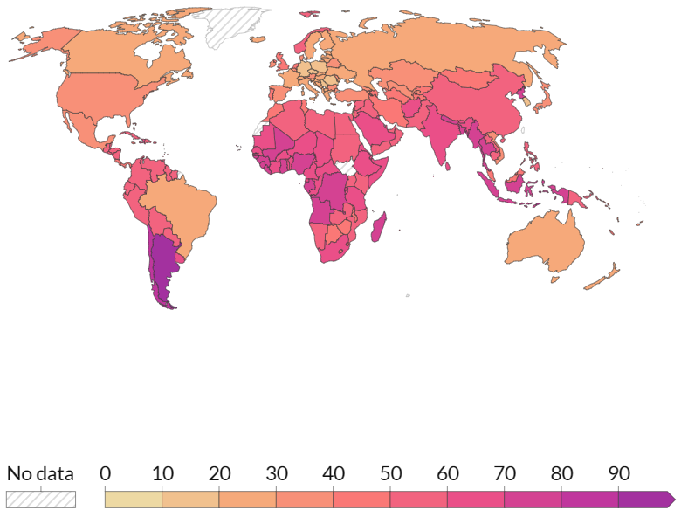
Das Influenza Virus Übersicht
Geschätzte jährliche Hospitalisierungen:
3 - 5 Millionen
Geschätzte jährliche Todeszahlen:
250.000 – 650.000
Mortalität in % bei über 65 jährigen
2
Bildquelle: https://ourworldindata.org/influenza-deaths
Notes:
Trotzdem ist das Influenza-Virus immernoch eins der tödlichsten Viren, wenn man die Todenzahlen betrachtet. Laut WHO liege die globalen hopitalisierungen bei 3-5 Millionen pro jahr und die todeszahlen bei 250-650.000 pro Jahr weltweit. Diese Zahlen alleine sprechen schon für sich, jedoch war das wirklich schockierende für mich die Verteilung der Mortalität. Ich hab hier mal eine visualisierung einer Studie mitgebracht, die die mortalität bei über 65 jährigen in verschiedenen Ländern zwischen 2002 und 2011 untersucht hat. Und ich finde es erschreckend zu sehen, wie gerade entwicklungs und schwellenländer deutlich höhere Todesraten haben als die Indusrieländer. Hier sind todesraten von 60, 70, 80 % keine seltenheit und Argentinien ist hier mit in die 90 % spitzenreiter. Und das muss man sich mal vorstellen, bekommt ein über 65 jähriger Argentinier die Grippe, ist das zu 90% sein Todesurteil…. Und das ist eine Sache an der man ansetzten sollte diese zu ändern. Der erste Schritt ist dabei erst mal eine gute, dezentrale Diagnostik zu erreichen, da diese länder meist keine guten medizinische Infrastruktur besitzten. Doch bevor ich dazu mehr erzähle möchte ich ihnen erst mal das Influenza Virus und seine Besonderheiten näher bringen.
Quelle: WHO
2002-2011

Slide 4
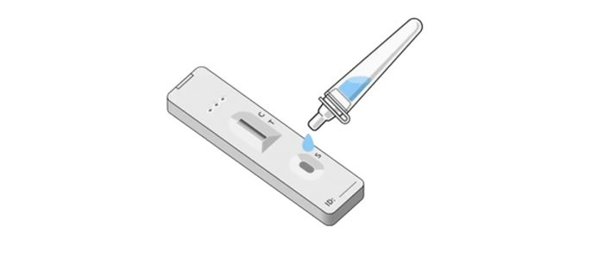
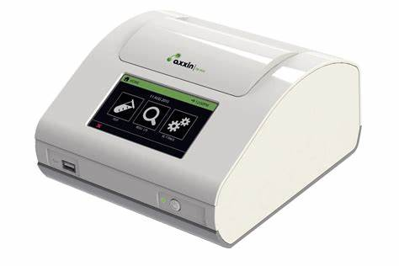
Patientennahe Detektion Das „Point-of-Care testing“ (POCT)
Ergebnis in 15-20 Minuten
Kostengünstig und vielseitig
Sensitivitäten von 70 % aufwärts
Anfällig für Mutationen oder neue Subtypen
Protein basierte Testmethoden
(lateral flow)
Bildquelle: https://falkirkhscp.org/
Ergebnis in 20 Minuten
Vielseitig und Robust
Hoch Sensitiv durch Nukleinsäure Amplifikation
Konservierte Genabschnitte können über viele Subtypen hinweg detektieren
Nukleinsäure basierter Nachweis
(RPA)
3
Bildquelle: https://rebopharm24.de/
Notes:
Und wie schon vorhin angesprochen ist gerade für die Infrastrukturell schwächeren Ländern sehr wichtig, eine dezentrale

Slide 5
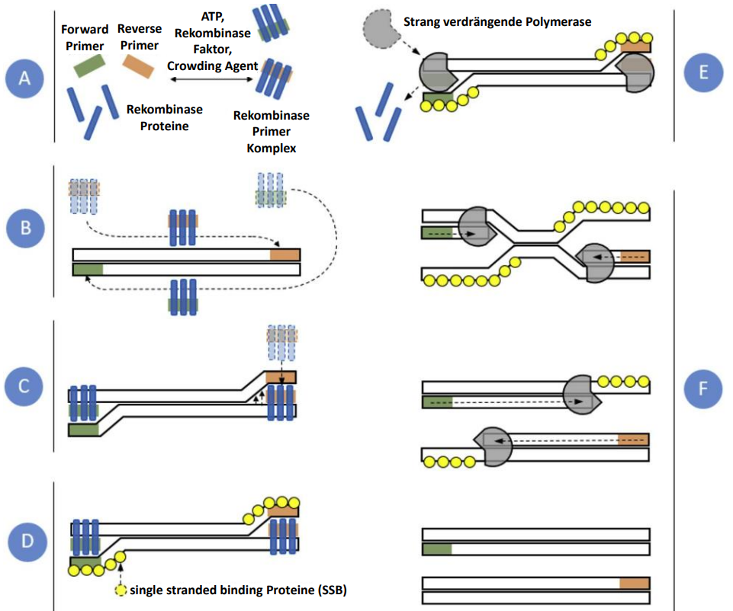
Die RPA Rekombinase Polymerase Amplifikation
Isothermes Amplifikationssystem
- Amplifikation bei konstanten 38-42 °C
Primer-Bindung basiert auf dem Rekombinase-Mechanismus des T4-Bakteriophagen
Enzymatische Spaltung des DNA-Doppelstrangs statt thermische Denaturierung bei 95 °C
„Crowding Agent“ führt zu einer viskosen Reaktionslösung
- Zusätzliches Mischen während der Reaktion s um der Viskosität entgegen zu wirken
4
Bildquelle: Lobato & OSullivan 2018

Slide 6
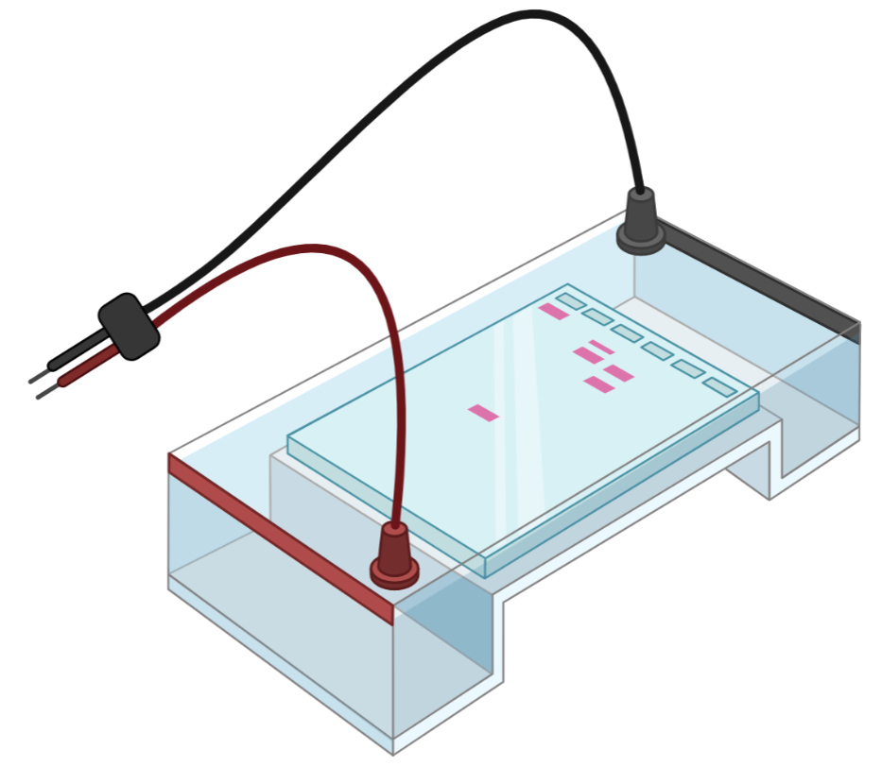
Die RPA Detektion der Reaktion
Endpunkt-Detektion
Echtzeit-Detektion
Auswertung über Gel-Elektrophorese nach der abgeschlossenen Reaktion
Zugabe von Fluoreszenz-Sonden während der Reaktion
Exo-Sonde
Fluorophor
Quencher
5‘-
-3‘
ca. 30 bp
ca. 15 bp
Exonuklease III
5‘-
-3‘
3‘-
-5‘
Diffusion
Strangverdrängung
-3‘
5‘-
Bildquelle: https://www.biorender.com
3‘-
-5‘
5
Bildquelle: modifiziert nach Lobato & OSullivan 2018

Slide 7
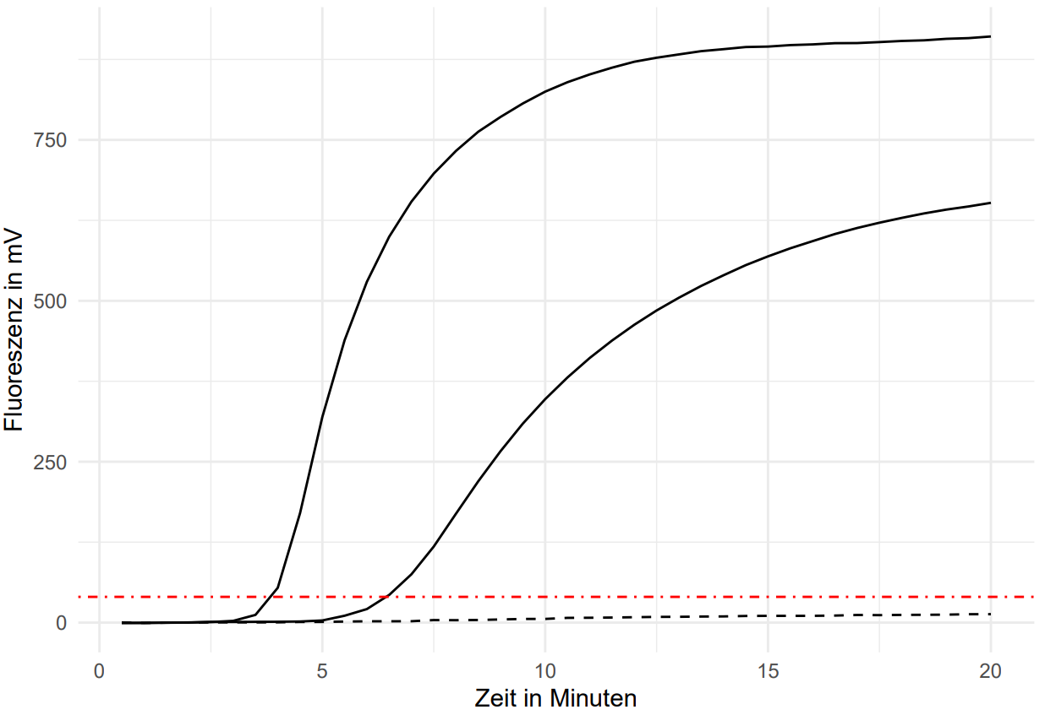
Die RPA Echtzeitdetektion der Reaktion
10⁷ Template-Kopien
gemessene Fluoreszenzintensität
10³ Template-Kopien
TT-Wert
Schwellenwert
Negativkontrolle
6

Slide 8
Ziel der Arbeit
Entwicklung und Optimierung einer RT-RPA für jeweils Influenza A und Influenza B für die POCT
Optimierung der Standardparameter:
Temperatur
Mischzeitpunkt
Erstellung viraler RNA aus Plasmiden mittels in vitro Transkription
Entwicklung von Primern und Sonden mit PrimedRPA
Test der entwickelten Kombinationen
Ermittlung der Sensitivität
Spezifitätstests
Vergleich mit qPCR als Referenzsystem
Untersuchung neuer Ansätze:
Primerasymmetrie
Reaktionsvolumen
7

Slide 9
Ziel der Arbeit
Entwicklung und Optimierung einer RT-RPA für jeweils Influenza A und Influenza B für die POCT
Optimierung der Standardparameter:
Temperatur
Mischzeitpunkt
Erstellung viraler RNA aus Plasmiden mittels in vitro Transkription
Entwicklung von Primern und Sonden mit PrimedRPA
Test der entwickelten Kombinationen
Ermittlung der Sensitivität
Spezifitätstests
Vergleich mit qPCR als Referenzsystem
Untersuchung neuer Ansätze:
Primerasymmetrie
Reaktionsvolumen
7

Slide 10
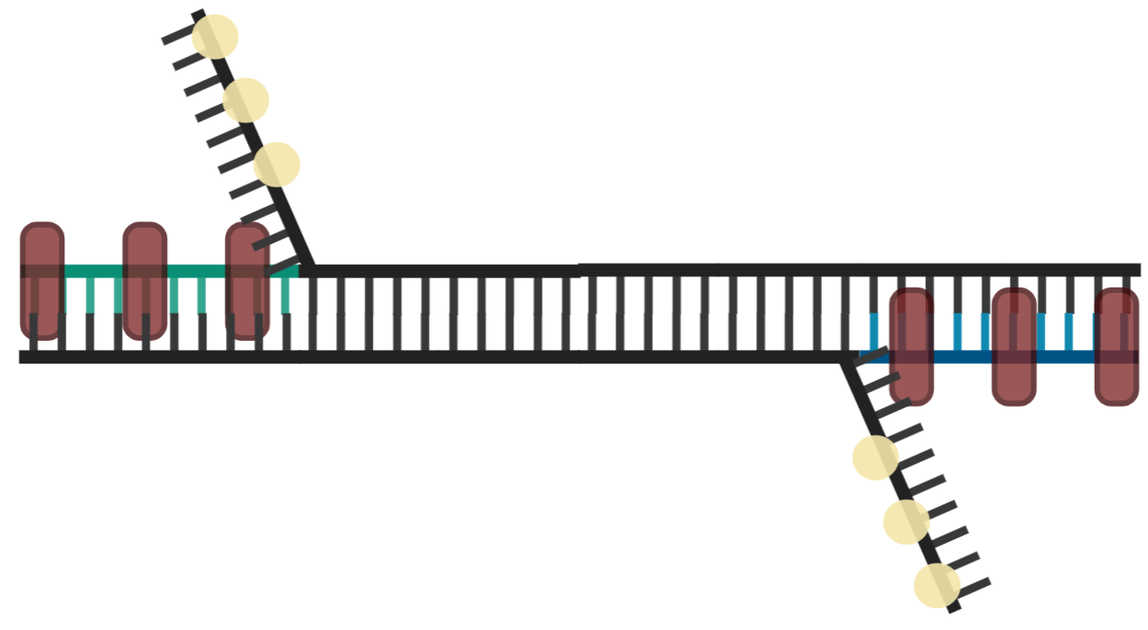



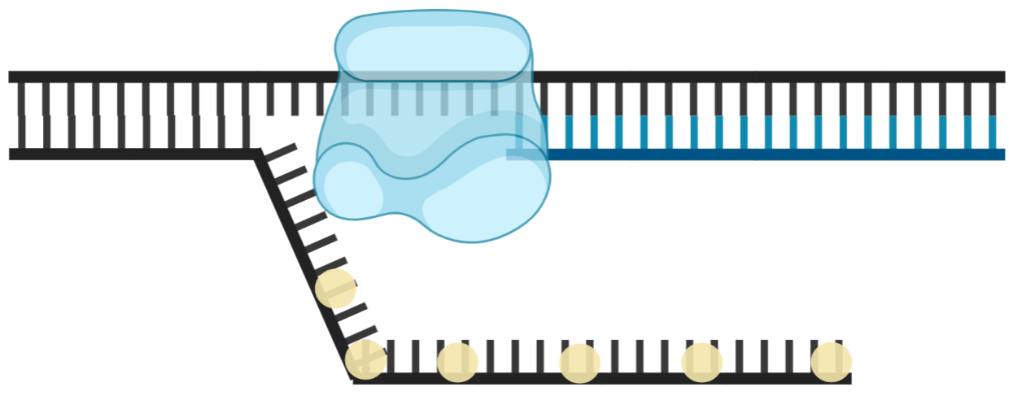
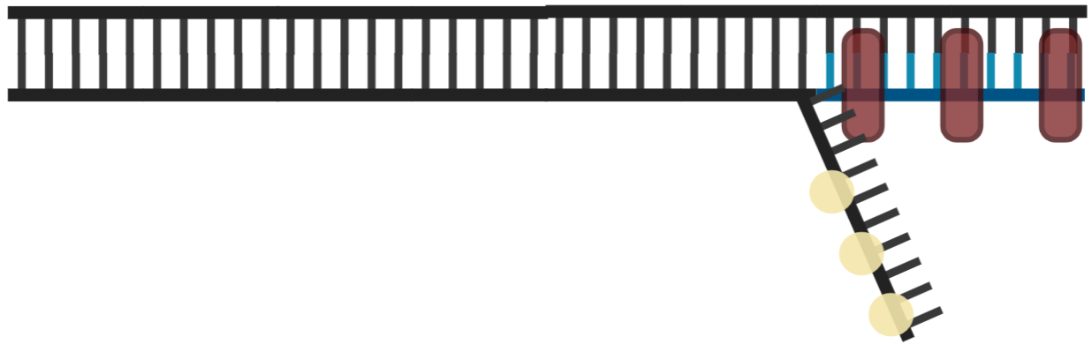

Die Primerasymmetrie Das Prinzip
äquimolare Primerkonzentration
SSB
Forward Primer
Reverse Primer
Rekombinase
asymmetrische Primerkonzentration
Fluorophor
Quencher
8

Slide 11
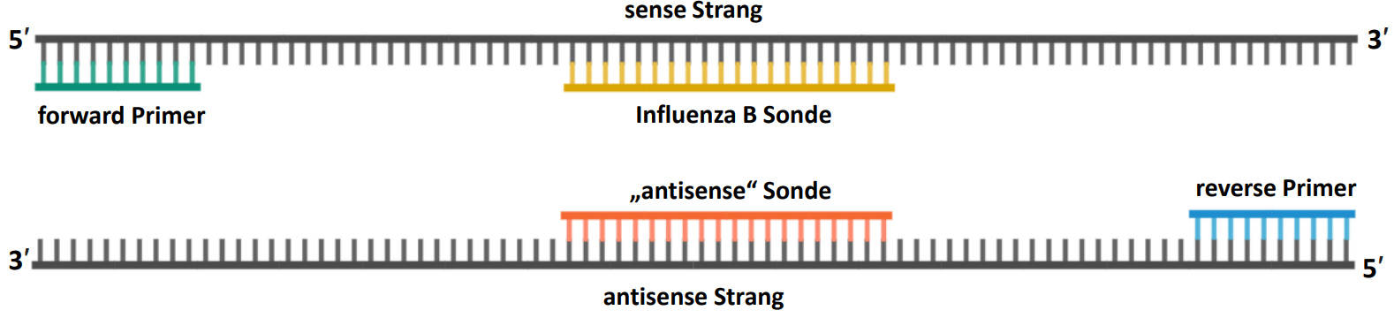
Ergebnisse Entwicklung einer asymmetrischen RPA
9

Slide 12
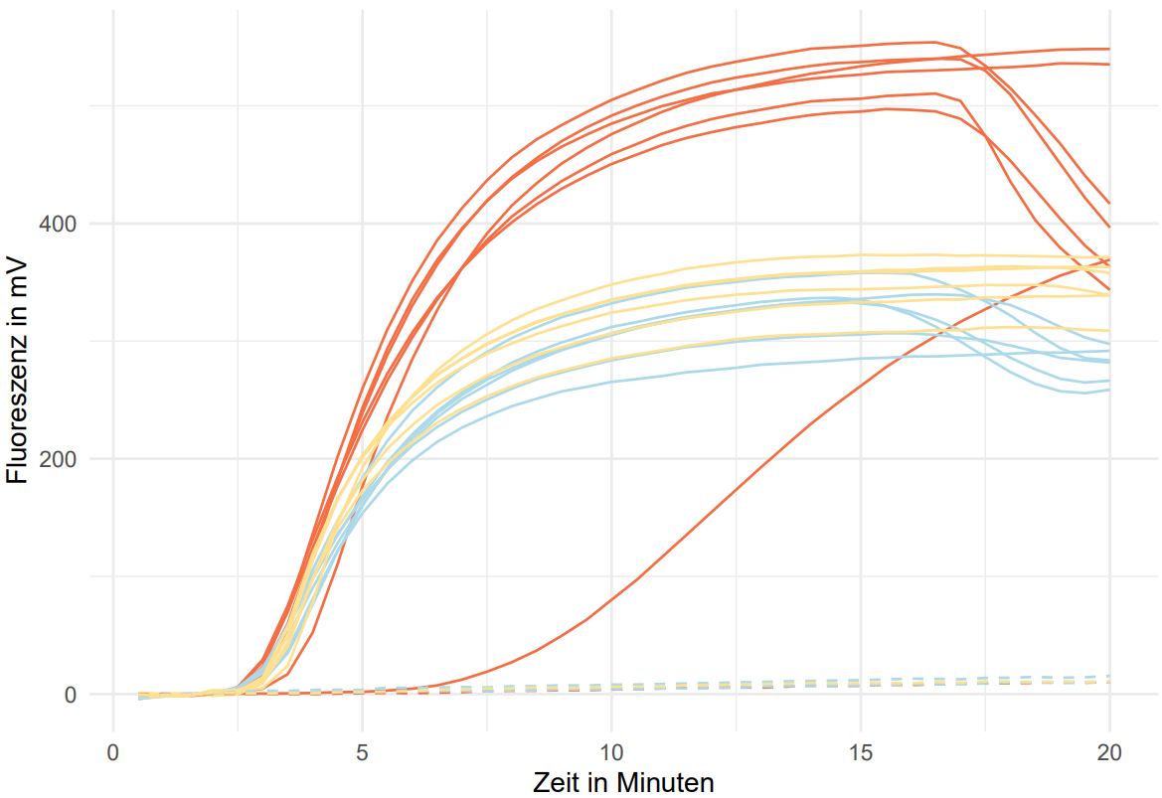
Ergebnisse Entwicklung einer asymmetrischen RPA
Referenz
2X Rev. Primer
2X äqui. Primer
9

Slide 13
Ergebnisse Entwicklung einer asymmetrischen RPA
Referenz
2X Rev. Primer
2X äqui. Primer
9

Slide 14
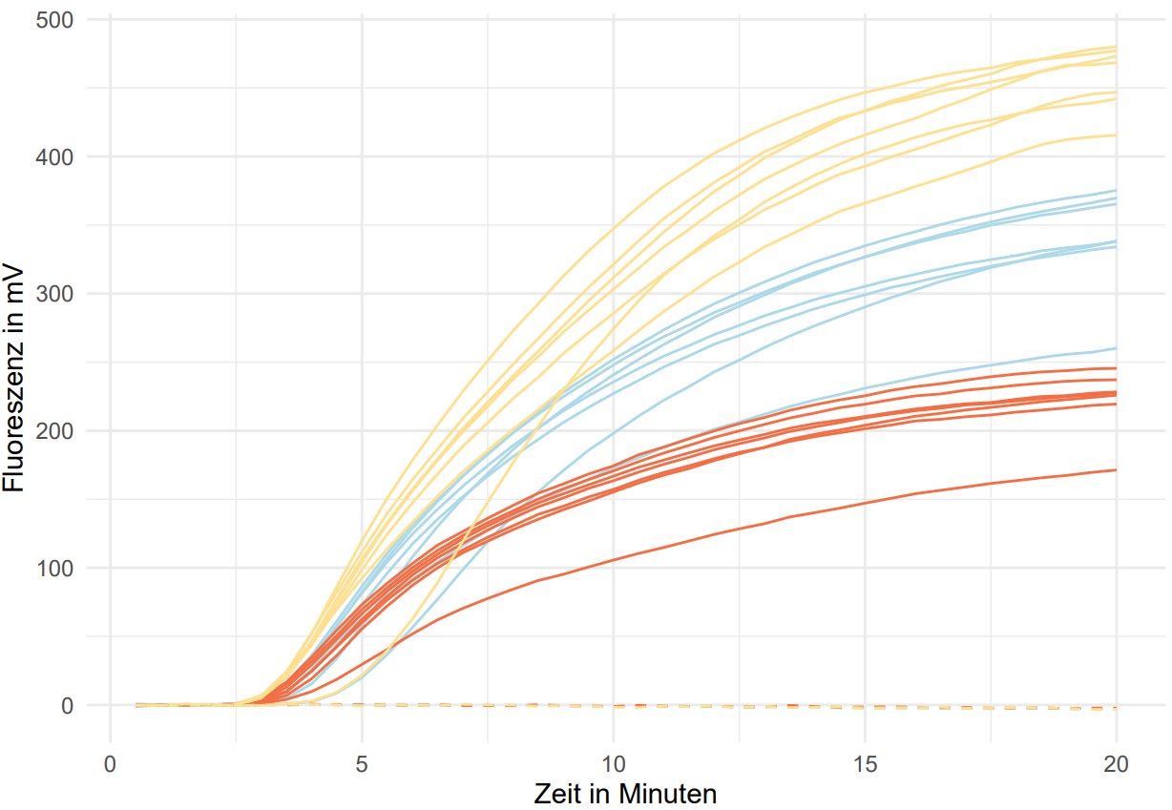
Ergebnisse Entwicklung einer asymmetrischen RPA
Referenz
2X Rev. Primer
2X äqui. Primer
Referenz
2X Rev. Primer
2X Fwd. Primer
9

Slide 15
Ergebnisse Optimierung der Primerasymmetrie
10

Slide 16
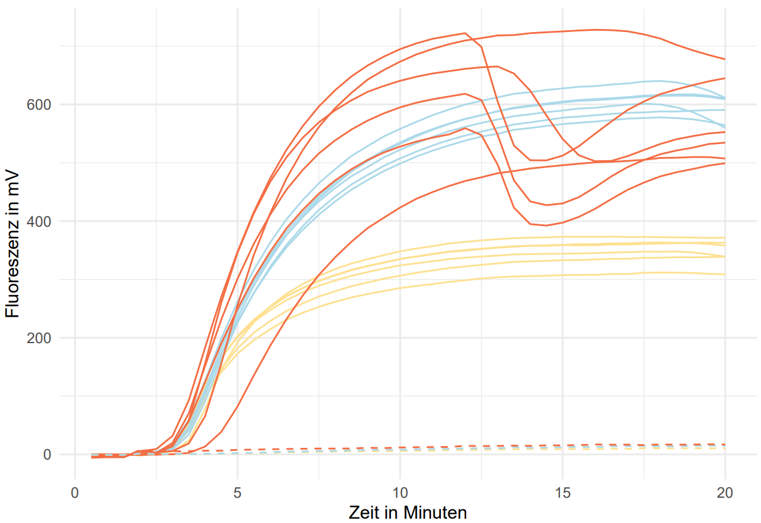
Ergebnisse Optimierung der Primerasymmetrie
Influenza B
Referenz
1,5X Rev. Primer
2X Rev. Primer
10

Slide 17
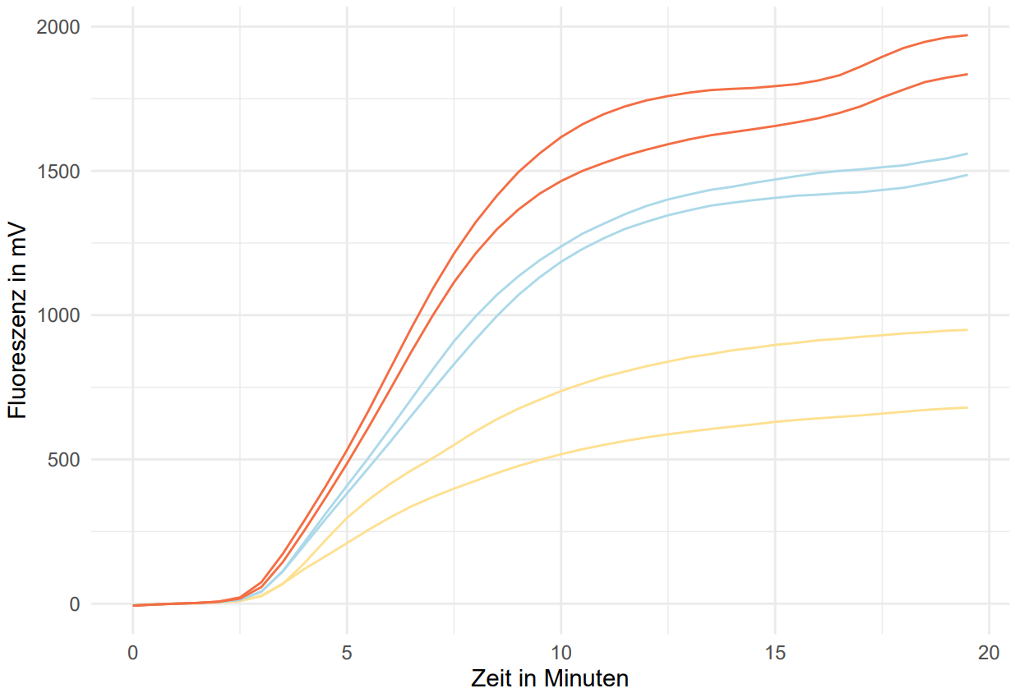
Ergebnisse Optimierung der Primerasymmetrie
Influenza B
Influenza A
Referenz
1,5X Rev. Primer
2X Rev. Primer
Referenz
1,5X Rev. Primer
2X Rev. Primer
10

Slide 18
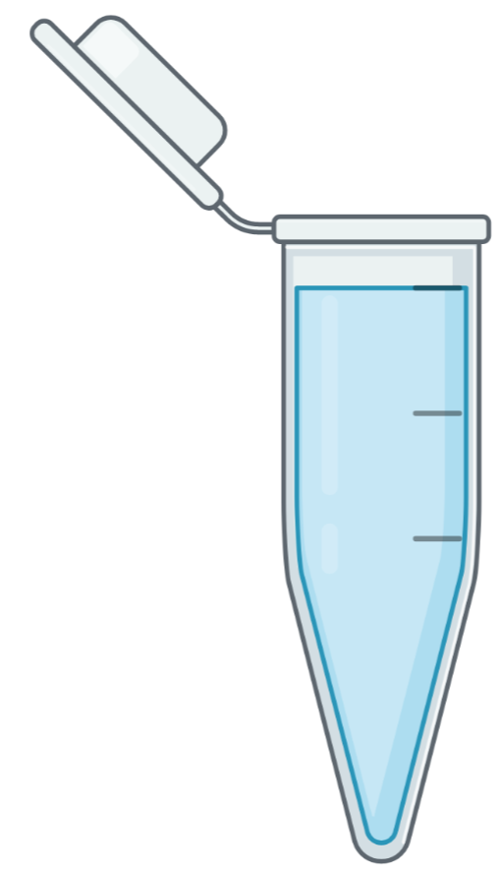

Der niedrigvolumen Ansatz Vorteile und Herausforderungen
geringes Gesamtvolumen:
größeres Oberflächen-Volumen
Verhältnis
Kostenersparnis
50 µl
Aufteilen
gleiches Probenvolumen:
höheres Verhältnis zwischen Reaktionspuffer und Probe
höhere Sensitivität
geringere Abhängigkeit vom Mischschritt
(Lillis et al. 2016)
6,5 µl
Evaporation
Microfluidik: Lab-on-a-Chip System anwendbar
Labor innerhalb eines handgroßen Chips
Optimal für die POCT
Überschichtung mit Mineralöl
11

Slide 19
Ergebnisse Vergleich zwischen den Reaktionsvolumina

Slide 20
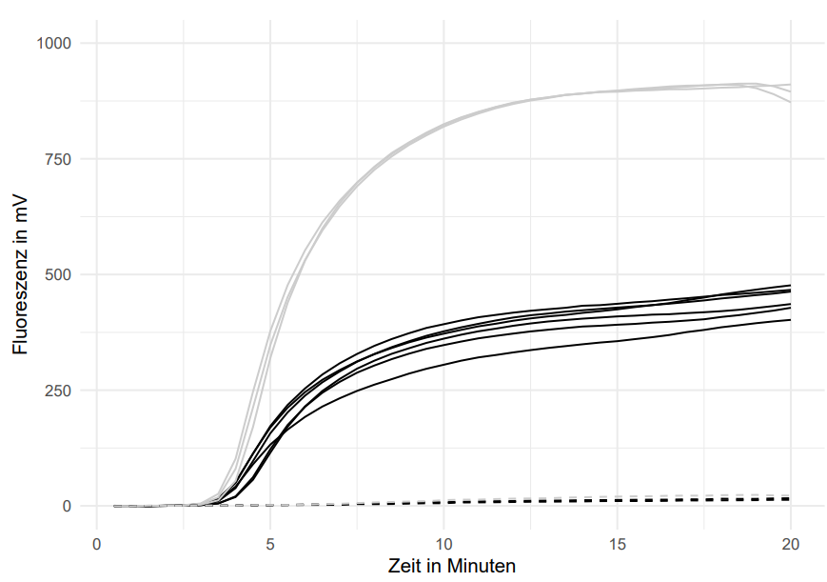
Ergebnisse Vergleich zwischen den Reaktionsvolumina
Influenza B
50 µl Ansatz
6,5 µl Ansatz
12

Slide 21
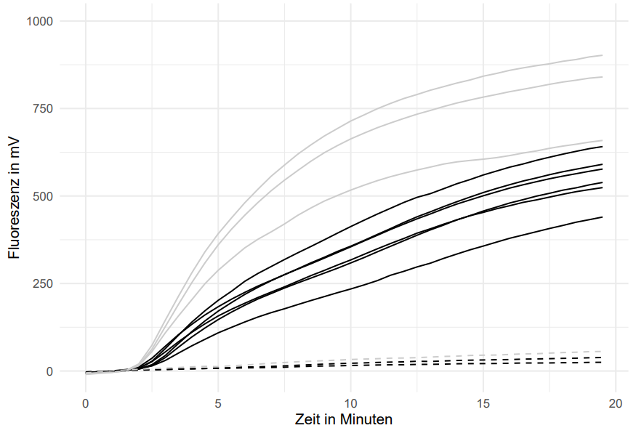
Ergebnisse Vergleich zwischen den Reaktionsvolumina
Influenza B
Influenza A
50 µl Ansatz
6,5 µl Ansatz
50 µl Ansatz
6,5 µl Ansatz
12

Slide 22
Der niedrigvolumen Ansatz Vorteile und Herausforderungen
Geringes Gesamtvolumen:
Größeres Oberflächen-Volumen
Verhältnis
Kostenersparnis
50 µl
Aufteilen
gleiches Probenvolumen:
höheres Verhältnis zwischen Reaktion und Probe
höhere Sensitivität
geringere Abhängigkeit vom Mischschritt
(Lillis et al. 2016)
6,5 µl
Evaporation
Microfluidik: Lab-on-a-chip System anwendbar
Labor innerhalb eines handgroßen Chips
Optimal für die POCT
Überschichtung mit Mineralöl
13

Slide 23
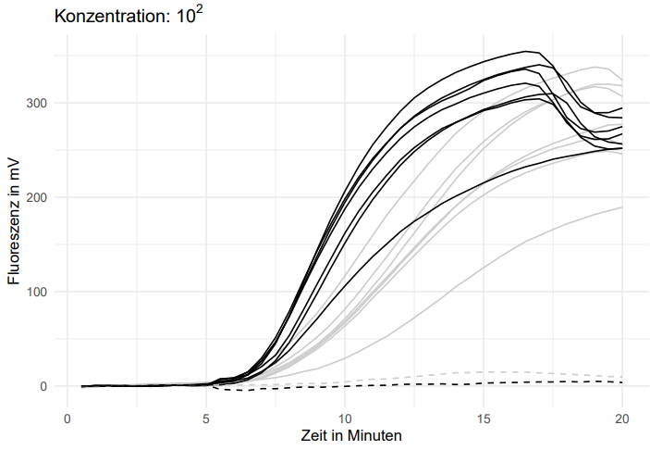
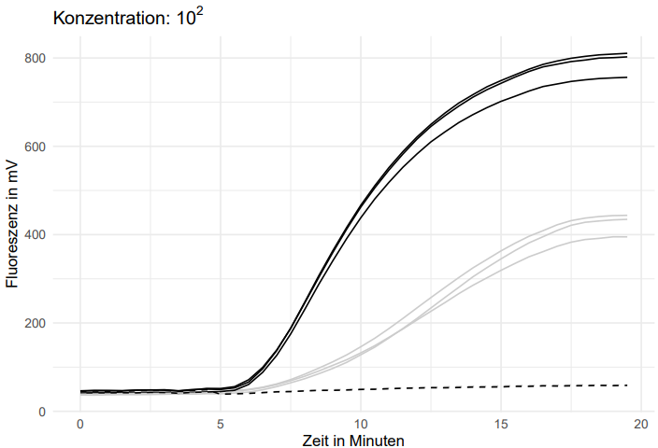
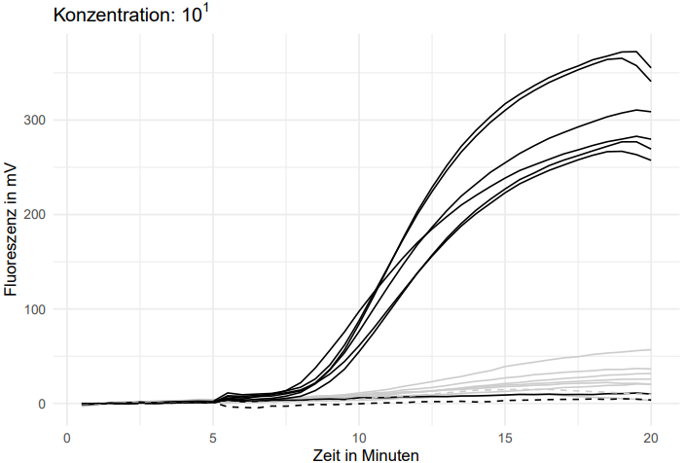
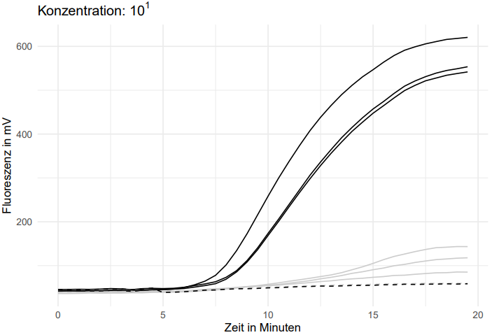
Ergebnisse Influenza B RPA Optimierung und Vergleich des Mischschrittes
6,5 µl Ansatz
50 µl Ansatz
Mischen 5 min nach Messbeginn
Referenz ohne Mischen
14

Slide 24
Ergebnisse Influenza B RPA Optimierung und Vergleich des Mischschrittes
6,5 µl Ansatz
Mischen 5 min nach Messbeginn
Referenz ohne Mischen
14

Slide 25
Der niedrigvolumen Ansatz Vorteile und Herausforderungen
Geringes Gesamtvolumen:
Größeres Oberflächen-Volumen
Verhältnis
Kostenersparnis
50 µl
Aufteilen
gleiches Probenvolumen:
höheres Verhältnis zwischen Reaktion und Probe
höhere Sensitivität
geringere Abhängigkeit vom Mischschritt
(Lillis et al. 2016)
6,5 µl
Evaporation
Microfluidik: Lab-on-a-chip System anwendbar
Labor innerhalb eines handgroßen Chips
Optimal für die POCT
Überschichtung mit Mineralöl
15

Slide 26
Ergbnisse Influenza B RPA Vergleich der Sensitivitäten
16

Slide 27
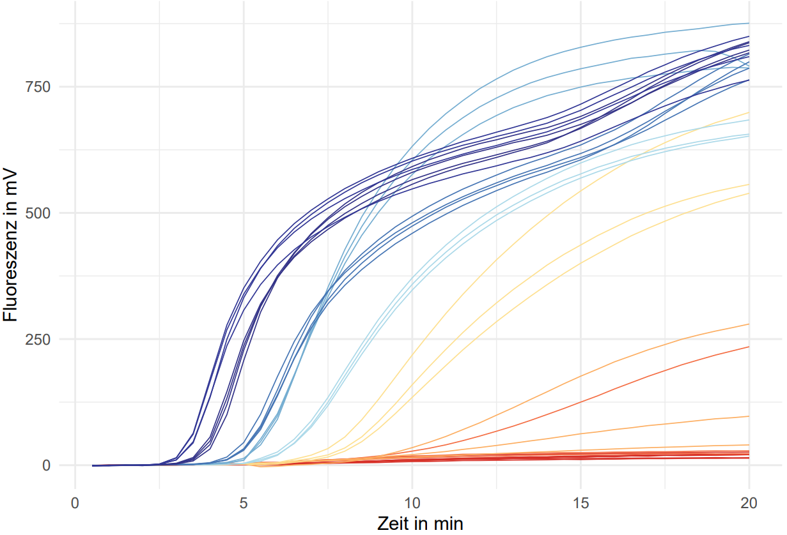
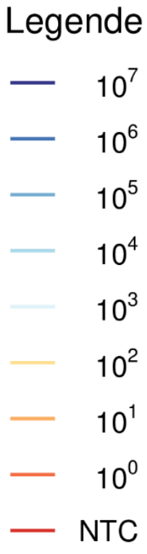
Ergbnisse Influenza B RPA Vergleich der Sensitivitäten
50 µl Ansatz
Analytische Sensitivität: Detektionslimit von 31,6 RNA-Kopien
16

Slide 28
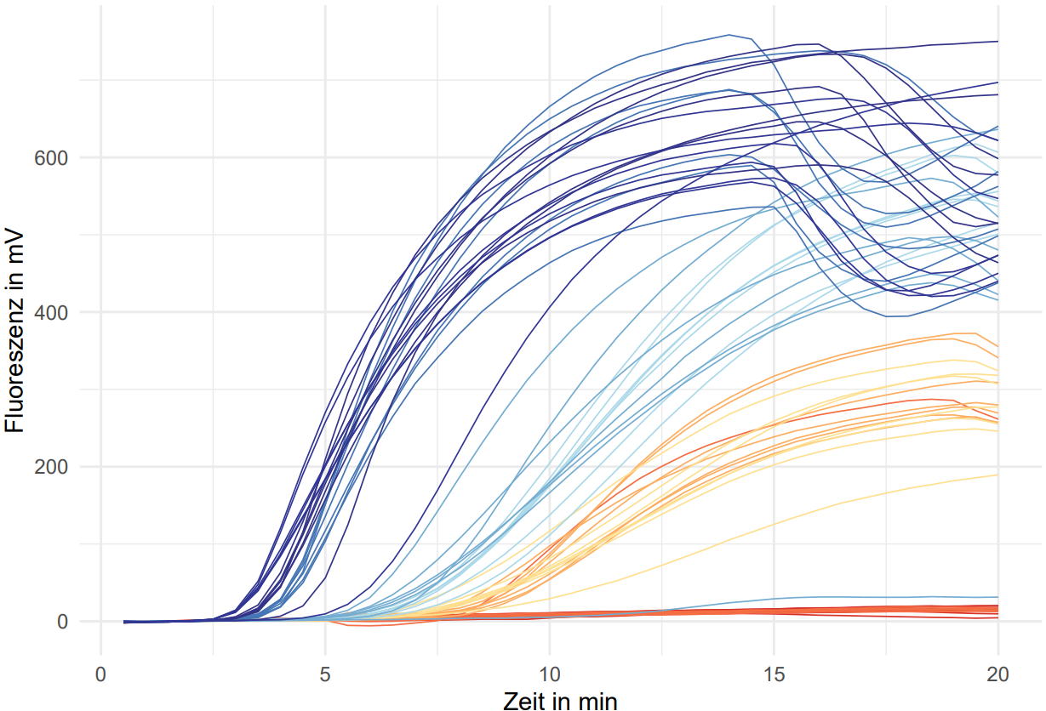
Ergbnisse Influenza B RPA Vergleich der Sensitivitäten
50 µl Ansatz
6,5 µl Ansatz
Analytische Sensitivität: Detektionslimit von 31,6 RNA-Kopien
Analytische Sensitivität: Detektionslimit von 14,6 RNA-Kopien
16

Slide 29
Ergbnisse Influenza B RPA Vergleich der Sensitivitäten
50 µl Ansatz
6,5 µl Ansatz
Analytische Sensitivität: Detektionslimit von 31,6 RNA-Kopien
Analytische Sensitivität: Detektionslimit von 14,6 RNA-Kopien
Verbesserung von 54 %
16

Slide 30
Zusammenfassung
Primer Asymmetrie
Führt zu einer Erhöhung der Fluoreszenz
Hängt von der Sonden-Orientierung ab
Konnte auf beide RPA-Systeme angewendet werden
Niedrig-volumen Ansatz
Optimal für die POCT
Geringere Abhängigkeit vom Mischen
Führt zu einer Erhöhung der analytischen Sensitivität
Nicht für beide RPA-Systeme anwendbar → weitere Optimierung notwendig
17

Slide 31
Danksagung
Institut für Mikrobiologie und Virologie der MHB
Dr. rer. nat. Gregory Dame
Prof. Dr. med Frank T. Hufert
M. Sc. Iris Bachmann
M. Eng. Christian Neubert
18

Slide 32
Quellen
Behrmann, Ole, Iris Bachmann, Frank Hufert, and Gregory Dame. 2020. “Schnellnachweis von SARS-CoV-2 Mit Recombinase Polymerase Amplification.” BIOspektrum 26 (6): 624–27. https://doi.org/10.1007/s122 68-020-1458-3.
Behrmann, Ole, Iris Bachmann, Martin Spiegel, Marina Schramm, Ahmed Abd El Wahed, Gerhard Dobler, Gregory Dame, and Frank T. Hufert. 2020. “Rapid Detection of SARS-CoV-2 by Low Volume Real-Time Single Tube Reverse Transcription Recombinase Polymerase Amplification Using an Exo Probe with an Internally Linked Quencher (Exo-IQ).” Clin. Chem. 66 (8): 1047–54. https://doi.org/10.1093/clinchem /hvaa116.
Bustin, Stephen A, Vladimir Benes, Jeremy A Garson, Jan Hellemans, Jim Huggett, Mikael Kubista, Reinhold Mueller, et al. 2009. “The MIQE Guidelines: Minimum Information for Publication of Quantitative Real-Time PCR Experiments.” Clinical Chemistry 55 (4): 611–22. https://doi.org/10.1373/clinchem.200 8.112797.
https://www.biorender.com
Kim, Dae-Ki, and Barun Poudel. 2013. “Tools to Detect Influenza Virus.” Yonsei Medical Journal 54 (3): 560. https://doi.org/10.3349/ymj.2013.54.3.560.
Lillis, Lorraine, Joshua Siverson, Arthur Lee, Jason Cantera, Mathew Parker, Olaf Piepenburg, Dara A. Lehman, and David S. Boyle. 2016. “Factors Influencing Recombinase Polymerase Amplification (RPA) Assay Outcomes at Point of Care.” Molecular and Cellular Probes 30 (2): 74–78. https://doi.org/10.101 6/j.mcp.2016.01.009.
Lobato, Ivan Magriñá, and Ciara K. OSullivan. 2018. “Recombinase Polymerase Amplification: Basics, Applications and Recent Advances.” TrAC Trends in Analytical Chemistry 98 (January): 19–35. https: //doi.org/10.1016/j.trac.2017.10.015.
19

Slide 33
Quellen
Paget, John, Peter Spreeuwenberg, Vivek Charu, Robert J Taylor, A Danielle Iuliano, Joseph Bresee, Lone Simonsen, and Cecile Viboud. 2019. “Global Mortality Associated with Seasonal Influenza Epidemics: New Burden Estimates and Predictors from the GLaMOR Project.” Journal of Global Health 9 (2). https://doi.org/10.7189/jogh.09.020421.
WHO. 2023. “World Health Organisaton-Influenza (Seasonal).” Online Verfügbar unter: Https://Www.who.int/NewsRoom/Fact-Sheets/Detail/Influenza-(Seasonal).
Woźniak-Kosek A, Hoser G., Kempińska-Mirosławska B. 2014. “Detection of the Influenza Virus Yesterday and Now.” Acta Biochimica Polonica. 61(3): 465–70. PMID: 25180218.
Yi, Hwajung, Young-Hoon Kim, Jun-Sub Kim, Nam-Joo Lee, Kyeongcheol Shin, Jang-Hoon Choi, Donghyok Kwon, Joo-Yeon Lee, and Chun Kang. 2013. “Impact of Influenza Virus Escape-Mutations on Influenza Detection by the Rapid Influenza Diagnostic Test.” Journal of Medical Virology 85 (4): 709–15. https: //doi.org/10.1002/jmv.23484.
20

